Slide 1
Region Proposal by Guided Anchoring
Wang J, Chen K, Yang S, et al. Region proposal by guided anchoring[C]//Proceedings of the IEEE Conference on Computer Vision and Pattern Recognition. 2019: 2965-2974.
Notes:
香港中文大学陈恺团队 2019cvpr

Slide 2
传统anchor： (1) Anchor 大小需根据经验手动设计，不是最优。 (2) 为保证 proposals 的召回率，需大量的 anchor，计算量较大。
设计anchor的两个原则： (1) Alignment
(2) Consistency
Notes:
--Anchor机制是目前主流目标检测算法的重要组成部分，当前最先进的检测器基本都使用的密集anchor的模式，即在图片上均匀放置一组预定义尺度和长宽比的anchor。由于anchor的尺度和长宽比是对性能影响比较大的超参，并且对于不同的数据集和方法可能需要单独调整，所以如果尺度和长宽比设置的不合适，可能会导致recall不够高，或anchor过多影响分类性能和速度。一方面，大部分anchor都分布在背景区域，对proposals或检测不会有任何正面作用；另一方面，预定义好的anchor形状不一定满足极端大小或长宽比悬殊的物体。所以我们更想得到的是稀疏的，形状根据位置可变的anchor。
--作者明确了设计anchor的两个准则：
alignment指anchor的中心点要和feature的像素点对齐，
consistency指anchor的特征表示(感受野, 语义信息)要和achor的形状相匹配。

Slide 3
Contributions
We propose a new anchoring scheme Guided Anchoring with the ability to predict non-uniform and arbitrary shaped anchors other than dense and predefined ones.
We formulate the joint anchor distribution with two factorized conditional distributions, and design two modules to model them respectively.
We study the importance of aligning features with the corresponding anchors and design a feature adaption module to refine features based on the underlying anchor shapes.
We investigate the use of high-quality proposals for two-stage detectors and propose a scheme to improve the performance of trained models.
Notes:
(1) 提出 Guided Anchoring，能够通过图像特征生成非均匀分布的任意形状的anchor而不是密集的预定义好的anchor。 (2) 将 anchor 预测问题分解为两个子问题，利用两个模块分别预测anchor的中心点位置及其形状。 (3) 研究了将特征与相应锚点对齐的重要性，并且设计了特征自适应模块，根据anchor形状对特征图进行了微调，使检测效果更好。 (4) 将设计的GA与单阶和两阶检测器结合后，有效提高了检测精度。

Slide 4
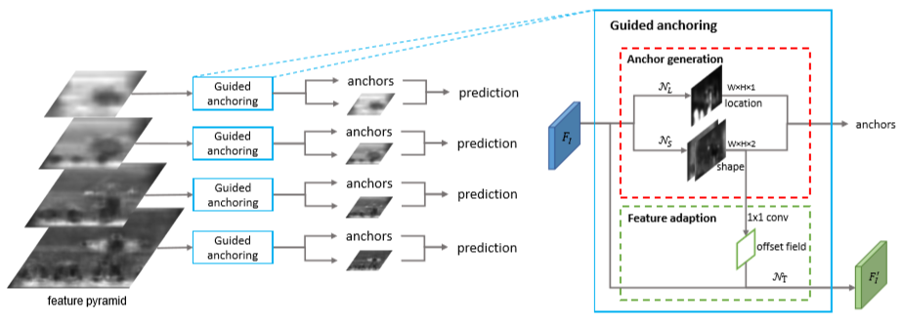
Notes:
--通常我们使用 4 个数 (x, y, w, h) 来描述一个anchor，即中心点坐标xy和宽高wh。我们将anchor的概率分布写成如下公式，其中I表示的是图像特征。可以看到Anchor的概率分布被分解为两个条件概率分布，即给定图像特征之后anchor中心点的概率分布，和给定图像特征和中心点位置之后的anchor形状概率分布。
--由上面的公式可推测出两个结论 (1) anchor在不同位置出现的概率不同。(2) 目标形状与其所在位置相关。因此作者将anchor的生成过程分解为两个步骤，anchor的中心点位置预测和anchor形状预测，然后再结合在一起得到anchor。

Slide 5
Notes:
--这是整体网络结构，可以看到网络是基于fpn的，每层输出的特征图在经过Guided anchoring模块后可得到预测出的anchor和更加精细的特征图进行下一步分类回归等。
--在Guided anchoring结构中又分为了两个模块，一个预测anchor的中心点位置和形状，另一个用于产生一个更加精细的特征图。
--在生成anchor的模块中又分了两个分支，NL和Ns是两个1*1的卷积，一个是对anchor中心点位置进行预测的分支，产生一个概率图用于反映物体中心可能存在的位置，一个是形状预测分支，负责预测相关位置的anchor形状，最终综合两个分支的结果，在预测概率值超过阈值的位置产生最可能形状的anchor。
--同时作者注意到由于不同位置anchor大小是不同的，所以对应到特征图上的大小范围也有所差别，因此作者提出一个特征自适应模块，将anchor的形状信息融入到原本的特征图中，得到新的特征图后用于后续的预测。

Slide 6
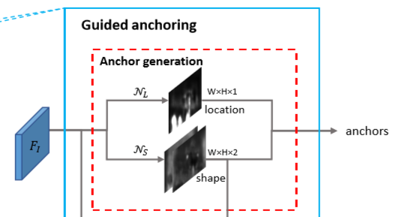
Anchor Location Prediction
P( · | F_{I} )
Notes:
--位置预测分支：输入的特征图通过一个1x1卷积，然后逐像素sigmoid产生和特征图大小相同的概率图P( · | FI )用于反映物体中心可能存在的位置，然后通过设定的一个阈值筛选出目标可能存在的位置，这样就可以在保持Recall的前提下过滤掉90%的区域，使anchor数量大大降低。
--在inference时，预测完位置后可以采用masked conv替代普通的conv，也就是只在有anchor的地方计算，达到加速目的。
--输出的概率图上的位置(i,j)对应原图上((i+0.5)s,(j+0.5)s)，其中s指的是相邻anchor间的距离。

Slide 7


Anchor Shape Prediction
Notes:
--形状预测分支的目标是给定anchor的中心点，预测出相应位置anchor最佳的长和宽，作者采用一个1x1卷积Ns，输出与输入特征图尺寸相同的2通道的特征图，表示的是每个位置最优的anchor尺寸，但作者发现直接训练输出的绝对尺寸不稳定，因为绝对尺寸的范围太大了，从十几到上千都有可能。所以采用这个式子：其中s是stride，σ是一个尺度系数(文中取8)，这样只需要预测缩放值dw和dh，通过这样的方法可以将预测值的范围从大约[0,1000]缩小到了[-1,1]。并且每个位置只预测1个anchor而不是一组，大大减少了anchor的数量，同时由于这个方法允许任意的长宽比，所以可以更好地捕获形状极端的目标。
--还有个问题就是对于某个anchor，我们应该优化其和哪个GT的 IoU，也就是应该把这个anchor分配给哪个GT。以前我们可以直接计算它和所有GT的 IoU，然后将它分配给IoU最大的那个gt。但现在anchor的宽高是一个需要预测的变量，作者的处理手段很传统，预定义9组宽高，将9组宽高的anchor和特定gt的IOU计算出来后保留最大值记为vIOU，将其和不同gt的vIOU进行横向比较，选最大vIOU对应的gt作为该anchor对应的gt。vIoU中awh代表的是当前的这个可变的anchor，gt是GT，IOUnormal就是经典的IOU。在这里选9组宽高是因为我们不可能把anchor所有可能的宽高都遍历一遍然后求IoU的最大值，所以采用近似的方法采样一些可能的宽高。理论上采样得越多近似效果肯定是越好的，但计算量会越大，出于效率考虑，作者只采样了9组常见的宽高。
--总的说来，shape prediction分成两步，第一步是通过sample9组宽高值，计算与GT的IOU值以确定anchor初始宽高。第二步是通过bounded iou loss对宽高进行优化。

Slide 8
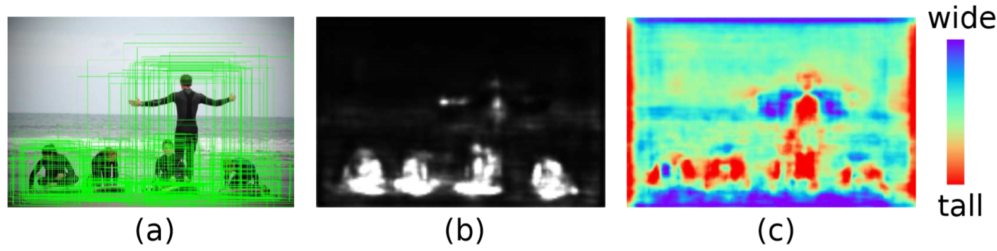
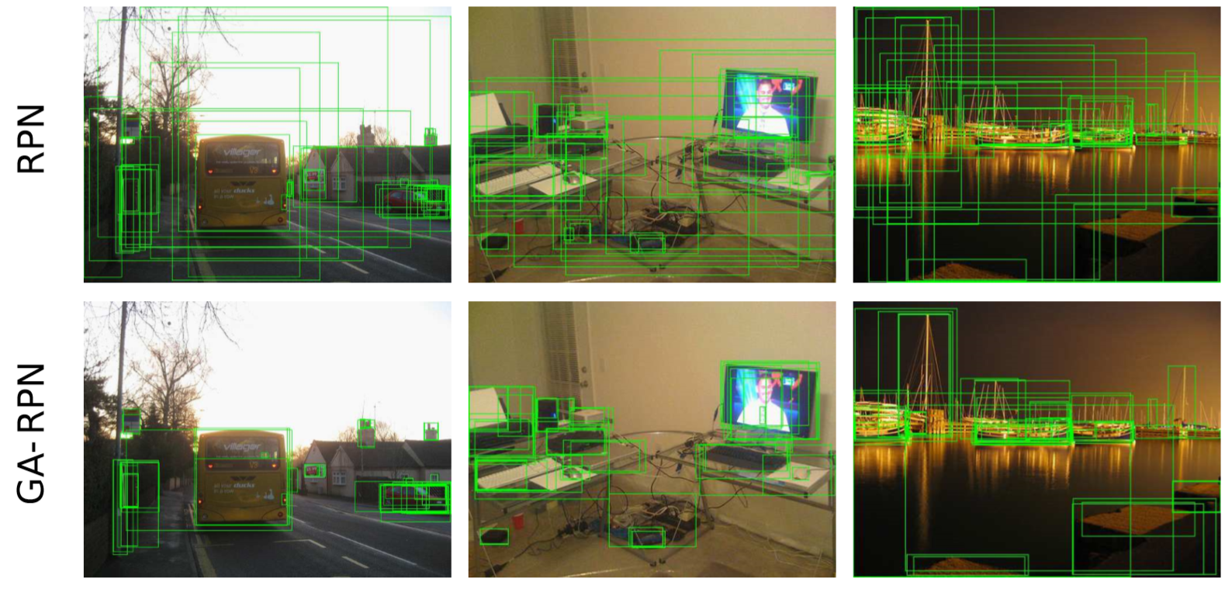
Notes:
--在得到anchor中心点位置和形状预测结果后，我们就可以生成anchor了，如图可以看到这样得到的anchor是稀疏并且每个位置anchor的形状基本是不一样的。图b是对位置分支输出的锚点位置概率图的可视化，图c是对预测的锚框形状的可视化，因为对生成锚框的位置会有一个阈值的筛选，可以看到天空和海洋等背景区域被筛掉了，锚点主要是集中在人和冲浪板上。
--以及下图中相较rpn由滑动窗口生成的密集的anchor，GA-RPN得到的结果中天空和墙壁等背景区域被排除了，锚框主要集中在汽车、电视、大楼等物体上。

Slide 9
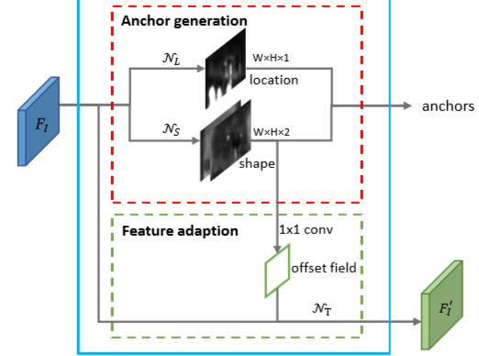
Anchor-Guided Feature Adaptation
Notes:
--当作者用由GA得到的anchor和最开始的特征图进行anchor的分类和回归时，发现一个地方不是特别合理，就是在同一层卷积的不同位置，特征的感受野是相同的，在原来的RPN中，由于同一层卷积的anchor形状都是相同的，所以还ok，但现在GA得到的每个anchor都有自己独特的形状大小，对特征来说就不是特别好匹配，大的anchor应该有更大的区域信息，小的anchor也需要对应的区域信息。同时对于原本的特征图，由于它不知道形状预测分支预测出来的anchor形状，但接下来的分类和回归却是基于预测出的anchor进行的，所以存在着不合理的地方。因此作者增加了特征自适应模块来解决这种问题。思路很简单，就是把 anchor的形状信息直接融入到特征图中，这样新得到的特征图就可以去适应每个位置 anchor 的形状。
--作者利用一个 3x3 的可变形卷积NT来修正原始的特征图，可变形卷积所需的offset(偏移量)是通过anchor形状预测分支所得的特征图经过一个1x1卷积得到的。通过这样的操作让feature的有效范围和anchor的形状更加接近，同一个卷积的不同位置也可以代表不同形状大小的anchor。

Slide 10
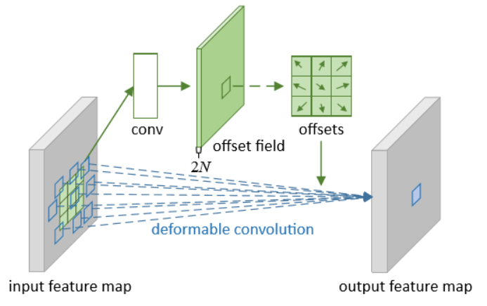
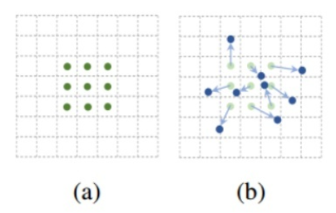
Deformable Convolution
Notes:
--通过一个卷积层，对输入特征图学习一个偏移量，然后将输入特征图和偏移量共同作为可变形卷积的输入。可变形卷积层能够使采样点发生偏移，通过对卷积核中每个采样点的位置都增加一个偏移的变量，使卷积核可以在当前位置附近随意采样，不再局限于之前的规则格点，然后再进行卷积操作。
--图a展示了卷积核大小为3x3的正常卷积的采样的9个点，图b展示的可变形卷积则是在正常采样坐标上加上一个偏移量后的采样点。

Slide 11

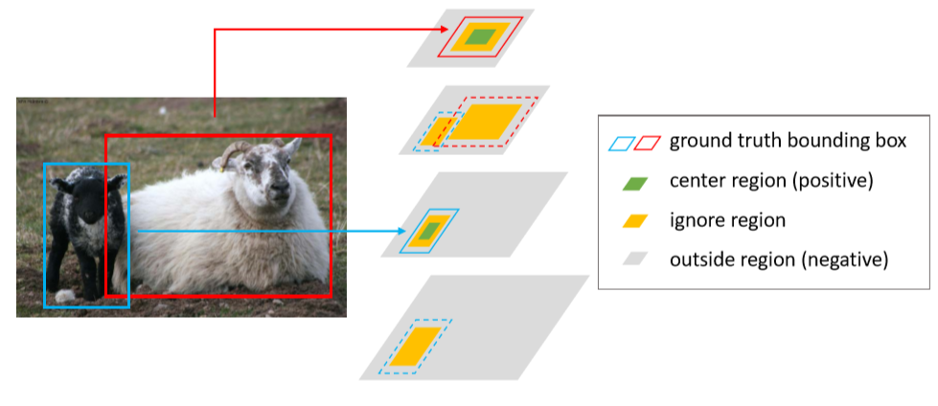
Loss
Focal Loss
① The center region (CR)
② The ignore region (IR)
③ The outside region (OR)
Notes:
--相比于以往的损失函数，主要是多加了anchor的定位损失和形状损失，其中Lloc由于正负样本不平衡使用的Focal loss，Lshape是借鉴的bounded IOU loss，λ1=1，λ2=0.1，分类损失和回归损失则是常用的交叉熵损失和smooth l1损失。
--为了训练anchor的location，我们需要一个位置标签图(用1表示有anchor，0表示没有)，按N_{L}的输出看一张mask图像即可，但这样的话正样本比例会过低，并且负样本中会包含很多误导项（比如临近真实点的像素都作为负样本的话会具有很强的干扰性），所以作者将GT对应的特征图区域分为了物体中心区域CR，忽略区域IR和外围区域OR，以此设置正负样本点，将GT最中心的一小块对应在特征图上的区域标记为物体中心区域，图中为绿色区域，中心区域内的像素点均视为正样本。而略大于中心区域但除去中心区域的部分记为忽略区域，图中表现为橘色区域，忽略区域不参与损失函数的贡献。而除了中心区域和忽略区域之外的记为外围区域，在训练时视为负样本，图中为灰色区域。同时，对于应用FPN结构的网络作者作出了进一步的规范：FPN的不同层只预测大小在各层指定范围内的目标。只有落在各层特征图指定范围内才设置其为GT上的CR区域，如果某块区域设置为CR，则相邻层的相应区域设置为IR。
(作者这种GT设置能够进一步地平衡正负样本)
--形状预测损失用的是bounded l1 loss，式中L1代表的是smooth l1 loss，w,h代表anchor的宽高，wg,hg代表GT的宽高
Bounded l1 loss旨在使Rol和相应的GT框之间的IoU重叠最大化，并为梯度下降优化提供良好的收敛性。理想情况下我们训练边界框回归以直接最小化loU，如L = L1（1-IoU（b，bt）），但由于高非线性和IoU函数的多个零梯度区域的存在，很难将梯度下降的损耗最小化，作为替代方案，我们考虑通过由w,h这种无约束的自由参数所能得到的最大IoU来构造上限Costi =2L1(1−IoUB(i,bt))，i∈（x,y,w,h）。不过大体思想都是使用IoU 作为监督，让网络自己学习优化 w 和 h。

Slide 12
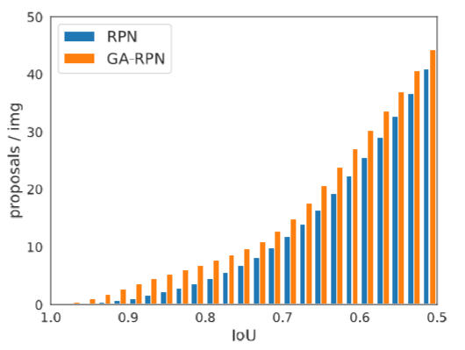
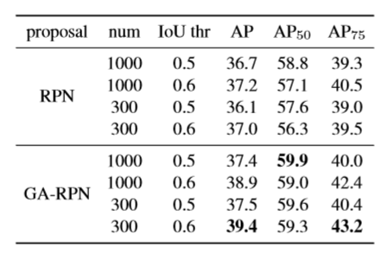
Experiments
Notes:
--通过上图可以发现, guided anchoring相比正常的RPN可以得到更多高质量的proposals，可以看到proposals中正样本的数量变得更多了，同时高IoU的proposals的比例更高。为更好地应用这些高质量的proposals，作者进行了两个操作：1. 减少训练检测器时所使用的proposals数量，2. 增大训练时判定正负样本的 IoU 阈值。从下表可以看到，在GA-RPN上减少使用的proposals数量及增大iou阈值后，ap有明显提升，rpn上不明显是因为由rpn得到的proposals中正样本的占比较低。
--前一个IOU阈值是用来判断proposals正负样本的，AP50,75这些的阈值是用于检测时判断是否检测到了物体（prediction与GT的iou阈值）

Slide 13
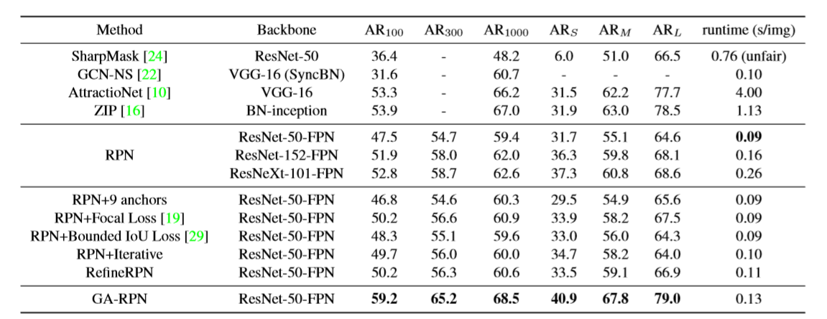
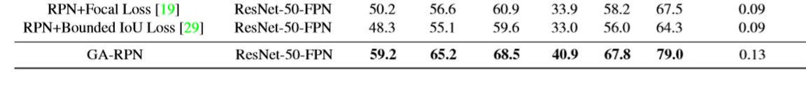
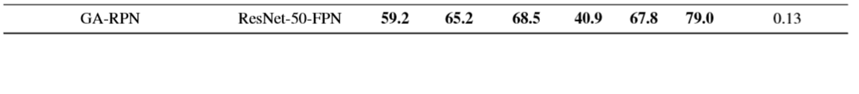
Notes:
--作者将GA-RPN与其他目标检测器及RPN的一些变体的召回率进行了对比。
--AR指的是在不同IOU阈值的平均召回率，AR100,AR300,AR1000指的是每张图片有100，300,1000个proposals时的平均召回率，ARs,ARm,ARl指的是每张图片100proposals时对于小，中，大目标的平均召回率。recall表示的是样本中的正例有多少被预测正确了，recall = TP/TP+FN。
--rpn+focal loss是指用focal loss取代rpn原本所用的二元交叉熵损失（分类损失）
--RPN+bounded l1 loss是指用bounded l1 loss取代原本的smooth l1 loss（定位损失）
可以看到作者提出的GA-RPN召回率提高了不少，AR300提升了10.5%，AR1000提升9.1%。

Slide 14
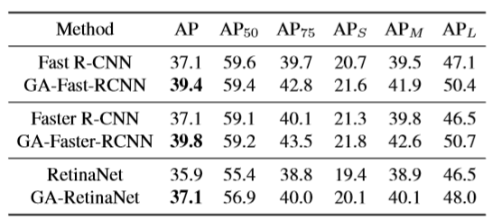
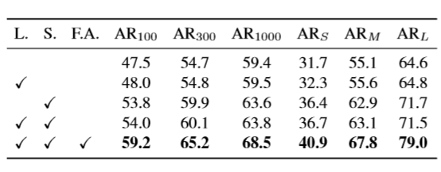
Notes:
--上表是为验证GA的泛化能力和对各检测器性能的增强所做的实验，将GA与fast rcnn、faster rcnn及retinanet相结合，对于2阶检测器是将原本的rpn替换为ga-rpn，对于单阶检测器则是将滑动anchor机制替换为作者提出的GA，可以看到GA不仅能够提升检测器proposals的召回率，还大幅提升了检测器的检测性能。
--下表是检验各个部件有效性的消融实验，L.表示位置预测分支，S.表示形状预测分支，F.A.表示特征自适应模块，可以看到位置预测分支带来了小幅改善，不过这个分支的重要性主要体现在通过这个分支我们能够得到更加稀疏的anchor，而形状预测分支带来了4.2的增益，加入特征自适应模块后AR也得到了大幅提升。
（AR100,AR300,AR1000指的是每张图片100，300,1000proposals的平均召回率，ARs,ARm,ARl指的是每张图片100proposals时对于小，中，大目标的平均召回率。）

Slide 15
优点：
1、论文提出了anchor设计的两个准则：alignment和consistency。采用位置预测和形状预测两个分支，不需要像Faster-rcnn等预定义尺度和长宽比，同时使用可变形卷积对特征图进行调整，可以产生稀疏的任意形状的anchor 。
2、论文提出的GA-RPN可以完全替代RPN，在Fast R-CNN，Faster R-CNN and RetinaNet等模型基础上提高目标检测模型的精度。
缺点：
1、每一个点只产生一个anchor，对于那些目标中心重合，即一个点需要负责检测两个目标的情况似乎无法处理。作者说的是中心点靠得非常近的样本并不多，而且旁边的anchor也能回归过去。
2、采用可变形卷积会相对降低速度，在可变形卷积中加入可调节的机制可能会更好。
Notes:
优点：
1、论文提出了anchor设计的两个准则：alignment和consistency。采用位置预测和形状预测两个分支，不需要像Faster-rcnn等预定义尺度和长宽比，同时使用可变形卷积对特征图进行调整，可以产生稀疏的任意形状的anchor 。
2、论文提出的GA-RPN可以完全替代RPN，在Fast R-CNN，Faster R-CNN and RetinaNet等模型基础上提高目标检测模型的精度。
缺点：
1、每一个点只产生一个anchor，对于那些目标中心重合，即一个点需要负责检测两个目标的情况似乎无法处理。作者说的是中心点靠得非常近的样本并不多，而且旁边的anchor也能回归过去。
2、采用可变形卷积会相对降低速度，在可变形卷积中加入可调节的机制可能会更好。

Slide 16
工作汇报
1、2020WACV《Scale Match for Tiny Person Detection》
2、回顾《Region Proposal by Guided Anchoring》并完成ppt制作

